Slide 1
Применение цифрового образовательного ресурса «ЯКласс» при подготовки к ОГЭ
Гужевникова О.Д.
учитель математики
МАОУ СОШ № 67
Томск
2020

Slide 2
Применение теоретического материала

Slide 6
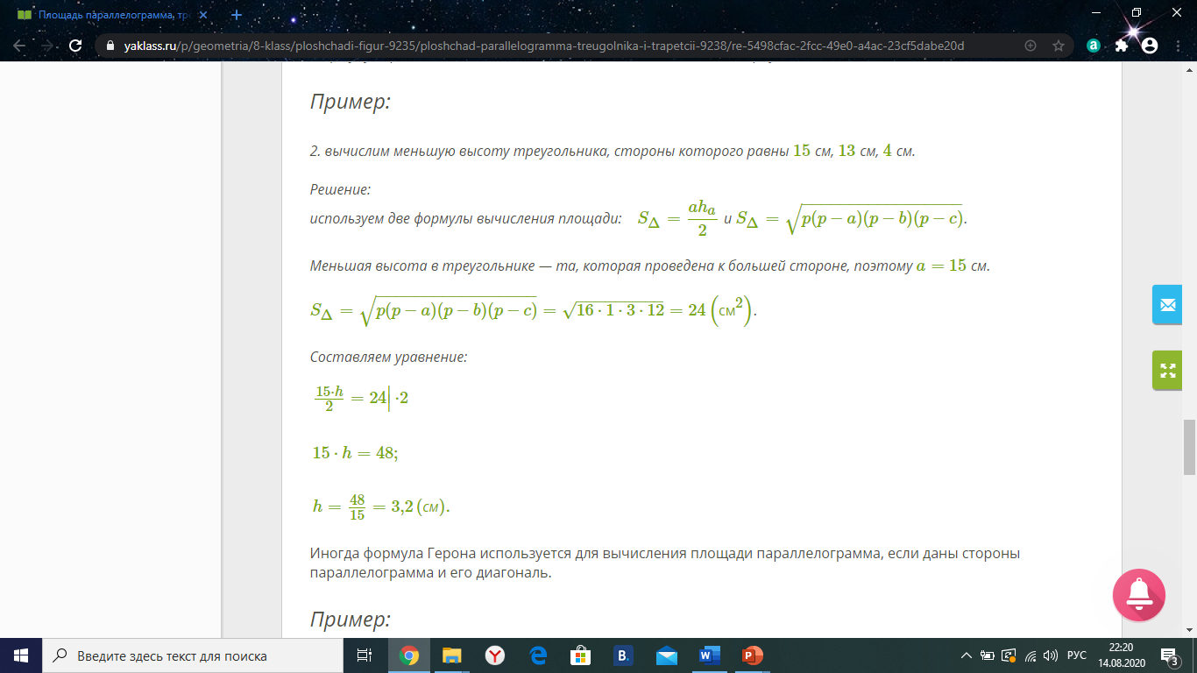

Slide 7
Практические задания в режиме презентации

Slide 9
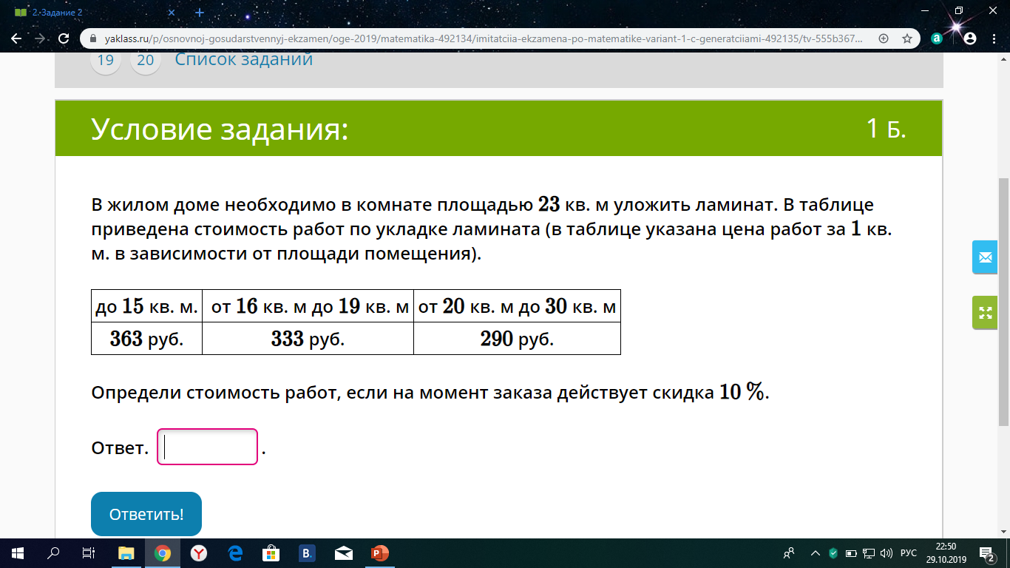
Задания ОГЭ

Slide 13
Контроль выполнения заданий

Slide 14
Критерии оценивания

Slide 15
Цифровой образовательный ресурс Якласс
Данный образовательный ресурс помогает учителю проводить проверочные, тестовые и контрольные работы, помогает проводить диагностику знаний учащихся, избавляет от списывания, также задает новый формат обучения в электронной среде, позволяет развивать активно-деятельностные формы обучения, качественно изменить контроль деятельности учащихся. Цифровой образовательный ресурс даёт возможность самореализации личности учащихся, облегчает работу учителя, повышает уровень мотивации школьников и эффективность обучения. Учащимся помогает развить умение работать самостоятельно, а также прививает качество ответственности за выполнение учебной программы.

Slide 16
Спасибо за внимание!

